Slide 1
第八章 Fourier 变换
§8.1 Fourier 变换的概念
§8.2 单位冲激函数
§8.3 Fourier 变换的性质

Slide 2
§8.1 Fourier 变换的概念
Fourier 变换是积分变换中常见的一种变换，它既能够
简化运算 ( 如求解微分方程、化卷积为乘积等等 )，又具有
非常特殊的物理意义。
因此，Fourier 变换不仅在数学的许多分支中具有重要
的地位，而且在各种工程技术中都有着广泛的应用。
Fourier 变换是在周期函数的 Fourier 级数的基础上发
展起来的。在微积分课程中已经学习了Fourier 级数的有关
内容，因此本节将先简单地回顾一下 Fourier 级数展开。

Slide 3
§8.1 Fourier 变换的概念
一、周期函数的 Fourier 级数
二、非周期函数的 Fourier 变换

Slide 4





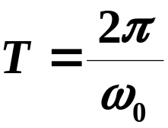
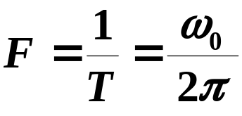
一、周期函数的 Fourier 级数
1. 简谐波的基本概念
补
简谐波
其中，
A 称为振幅，
称为角频率，
称为相位，
( 称为零相位)。
为基本周期；
(单位：秒)
为频率。
(单位：赫兹 Hz)

Slide 5


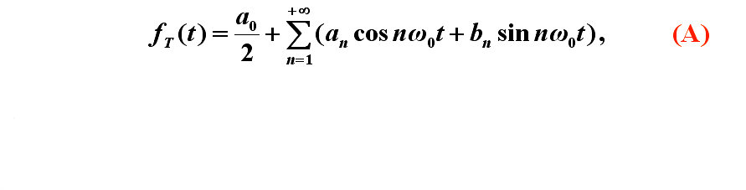
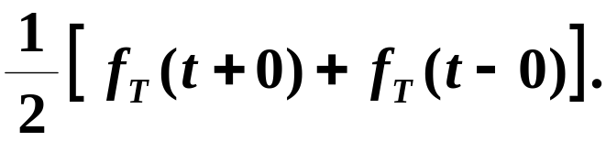
一、周期函数的 Fourier 级数
2. Fourier 级数的三角形式
定理
( Dirichlet 定理)设 是以 T 为周期的实值函数，且在
P159
定理
8.1
区间 上满足如下条件(称为 Dirichlet 条件)：
(1) 连续或只有有限个第一类间断点；
(2) 只有有限个极值点 .
则在 的连续点处有
在 的间断处，上式左端为

Slide 6
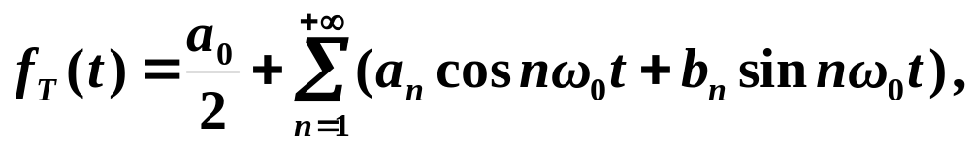
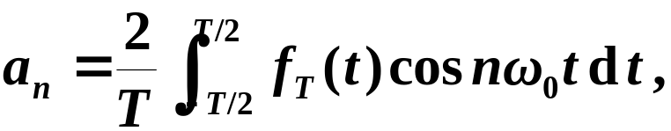

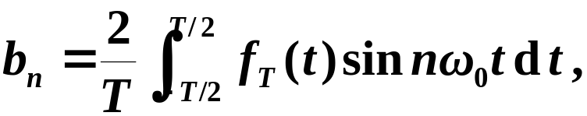

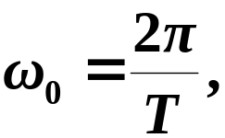
一、周期函数的 Fourier 级数
2. Fourier 级数的三角形式
定理
( Dirichlet 定理)
(A)
其中,
称之为基频。
定义
称 (A) 式为 Fourier 级数的三角形式。

Slide 7
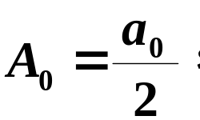



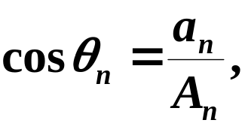
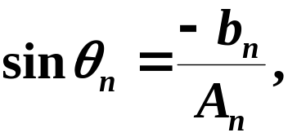


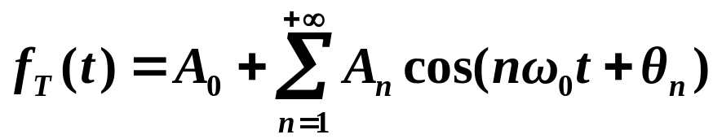
一、周期函数的 Fourier 级数
3. Fourier 级数的物理含义
改写
(A)
P161
令
O
则 (A) 式变为

Slide 8




一、周期函数的 Fourier 级数
3. Fourier 级数的物理含义
表明
周期信号可以分解为一系列固定频率的简谐波之和，
这些简谐波的(角)频率分别为一个基频 的倍数。
认为 “ 一个周期为 T 的周期信号 并不包含所有的
意义
频率成份，其频率是以基频 为间隔离散取值的。”
这是周期信号的一个非常重要的特点。

Slide 9





一、周期函数的 Fourier 级数
3. Fourier 级数的物理含义
振幅
反映了频率为 的简谐波在信号 中
所占有的份额；
相位
反映了在信号 中频率为 的简谐波
沿时间轴移动的大小。
这两个指标完全定量地刻画了信号的频率特性。

Slide 10


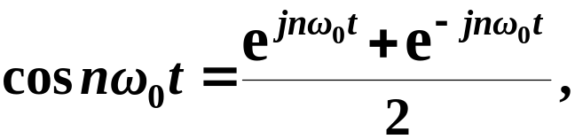
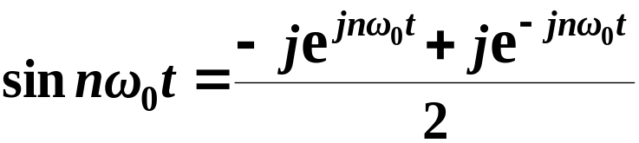
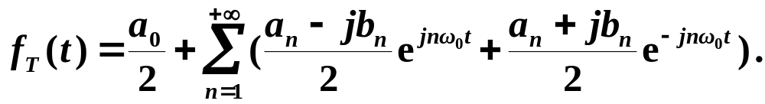
一、周期函数的 Fourier 级数
4. Fourier 级数的指数形式
推导
已知
(A)
P160
根据 Euler 公式
可得
代入 (A) 式并整理得

Slide 11
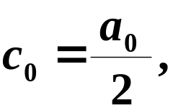
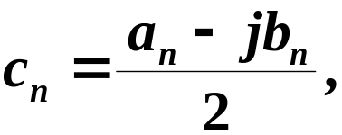
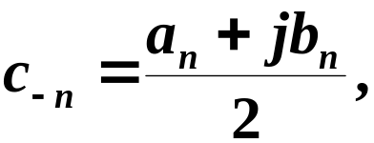
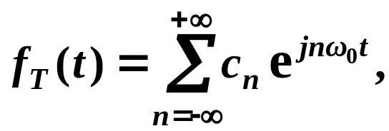
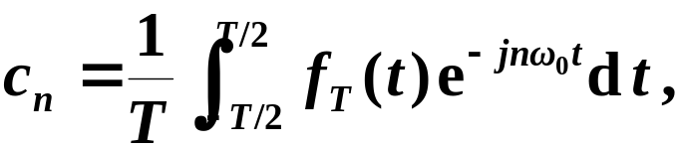

一、周期函数的 Fourier 级数
4. Fourier 级数的指数形式
推导
令
则有
(B)
其中,
定义
称 (B) 式为 Fourier 级数的指数形式。

Slide 12
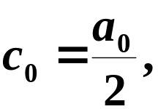
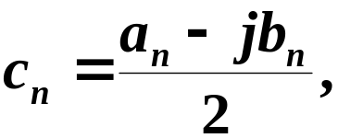


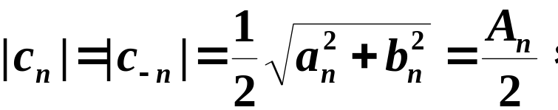










一、周期函数的 Fourier 级数
5. 离散频谱与频谱图
分析
由
P160
得
O
即 的模与辐角正好是振幅和相位。
定义
称 为振幅谱，
称 为相位谱；
称 为频谱，记为

Slide 13













一、周期函数的 Fourier 级数
5. 离散频谱与频谱图
频谱图
将振幅 、相位 与频率 的关系画成图形。
O
O

Slide 14
二、非周期函数的傅立叶变换
借助 Fourier 级数展开，使得人们能够完全了解一个
信号的频率特性，从而认清了一个信号的本质，这种对
信号的分析手段也称为频谱分析(或者谐波分析)。
但是，Fourier 级数要求被展开的函数必须是周期函
数， 而在工程实际问题中， 大量遇到的是非周期函数，
那么，对一个非周期函数是否也能进行频谱分析呢?

Slide 15
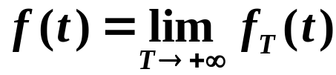




二、非周期函数的傅立叶变换
1. 简单分析
(1) 非周期函数可以看成是一个周期为无穷大的“周期函数”。

Slide 16


二、非周期函数的傅立叶变换
1. 简单分析
(2) 当 时，频率特性发生了什么变化？
分析
Fourier 级数表明周期函数仅包含离散的频率成份，
其频谱是以 为间隔离散取值的。
当 T 越来越大时，取值间隔越来越小；
当 T 趋于无穷时，取值间隔趋向于零，
即频谱将连续取值。
因此，一个非周期函数将包含所有的频率成份。
结论
离散频谱变成连续频谱；级数求和变成函数积分。

Slide 17


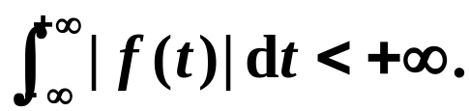
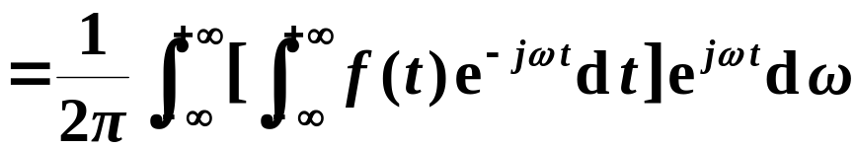
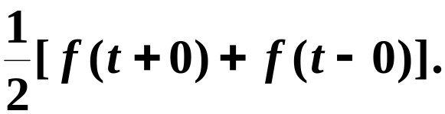
二、非周期函数的傅立叶变换
2. Fourier 积分公式
定理
设函数
满足
P164
定理
8.2
(1) 在
上的任一有限区间内满足 Dirichlet 条件；
(2) 绝对可积，即
则在
的连续点处，有
(D)
在
的间断处，公式的左端应为
定义
称 (D) 式为 Fourier 积分公式。

Slide 18
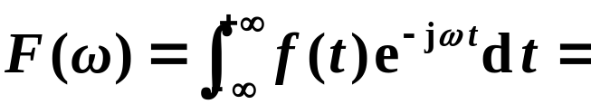


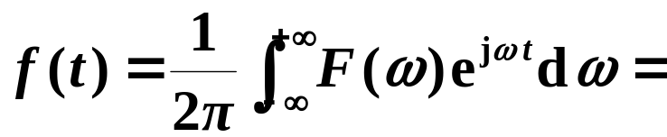



二、非周期函数的傅立叶变换
3. Fourier 变换的定义
定义
(1) Fourier 正变换(简称傅氏正变换)
P164
定义
8.1
(2) Fourier 逆变换(简称傅氏逆变换)
⁻¹
其中，
称为象函数，
称为象原函数．
与
称为傅氏变换对，记为
注 上述变换中的广义积分为柯西主值。

Slide 19




二、非周期函数的傅立叶变换
4. Fourier 变换的物理意义
与 Fourier 级数的物理意义一样，Fourier 变换同样
刻画了一个非周期函数的频谱特性，不同的是，非周期
函数的频谱是连续取值的。
反映的是 中各频率分量的分布密度，它
一般为复值函数，故可表示为
定义
称 为频谱密度函数(简称为连续频谱或者频谱)；
P164
称 为振幅谱；
称 为相位谱。

Slide 20
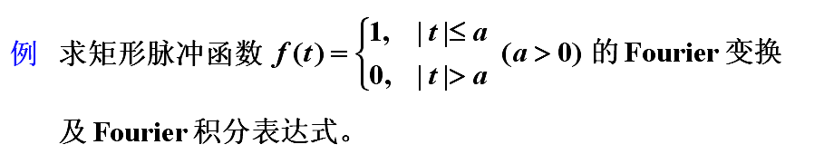
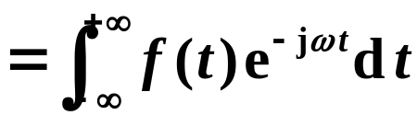

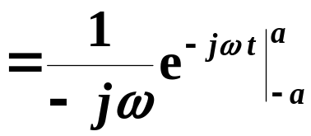
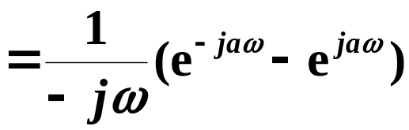
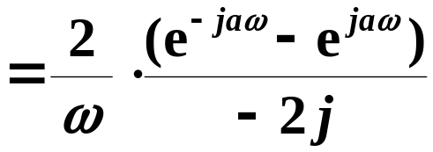
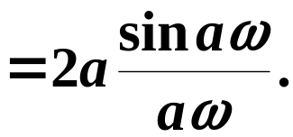
P165 例8.2
解
(1)
1
− a
O
a
t

Slide 21
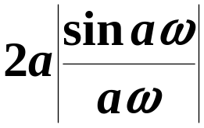

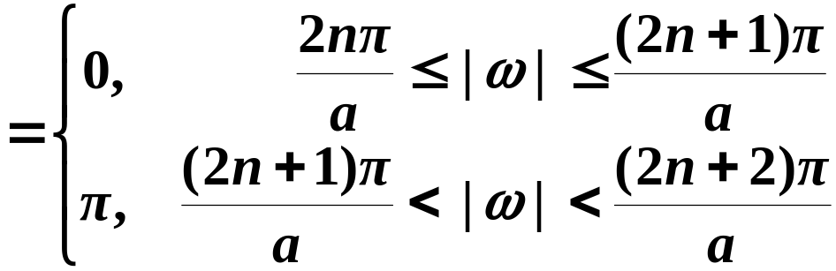





解
(2) 振幅谱为
相位谱为
2a
主瓣
旁瓣
O
O

Slide 22
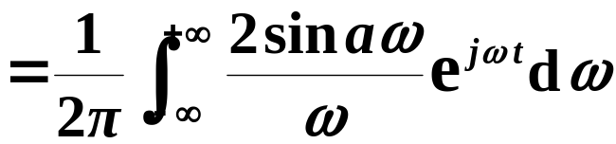

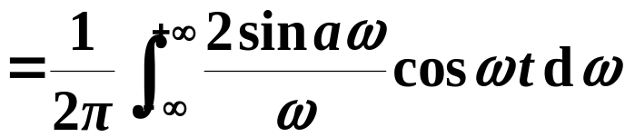
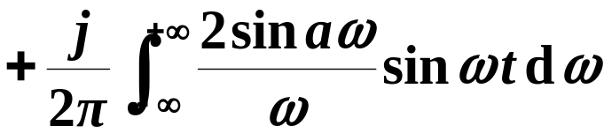
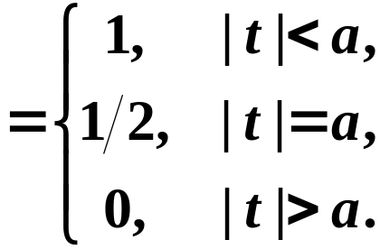
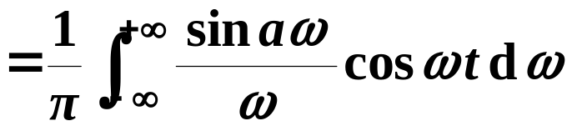

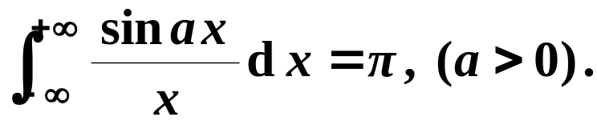
解
(3) 求 Fourier 逆变换，即可得到的 Fourier 积分表达式。
⁻¹
注
在上式中令
可得重要积分公式 :

Slide 23
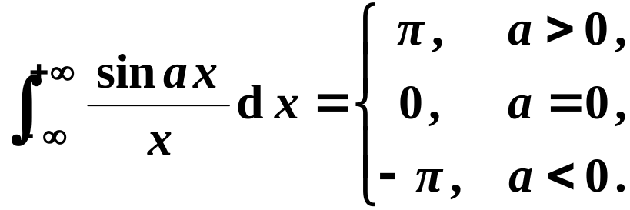
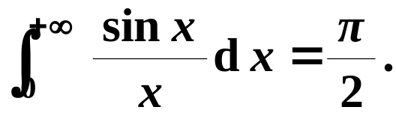
注
在上式中令
可得重要积分公式 :
一般地，有
特别地，有

Slide 24
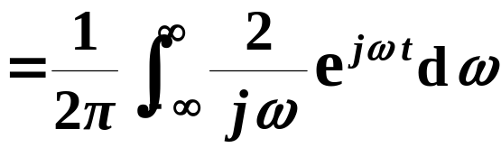

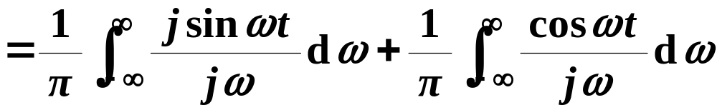
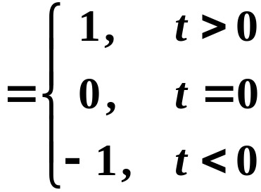
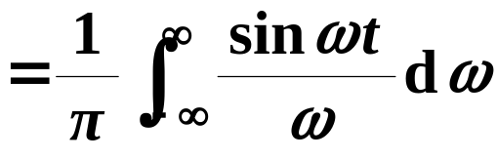

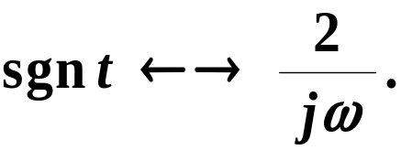
解
⁻¹
记为
1
−1

